Slide 1
K – 디지털 트레이닝 프로젝트2
뉴스 기사 요약
최종 발표
송진석, 조신호

Slide 2
발표 순서
프로젝트 배경 및 절차
데이터
준비
모델 평가
웹 구현
모델 구축
결론
프로젝트 배경
프로젝트 목표
프로젝트 진행 일정
업무 분담
- 데이터 수집
- 데이터 전처리
- 기초모델(LSTM + Attention)
거대모델(Gemma)
모형 평가
웹 구현
- 프로젝트 수행 결론
- 느낀 점
- 향후 발전 계획

Slide 3
01
프로젝트 배경
자연어 전처리와 문서
출처 : Ai-Hub – 문서요약 텍스트
(https://www.aihub.or.kr/aihubdata/data/view.do?currMenu=&topMenu=&aihubDataSe=data&dataSetSn=97)
데이터 통계
원문 데이터 40만 건 (신문기사 30만 건, 기고문 6만 건, 잡지기사 1만 건, 법원 판결문 3만 건)을 활용하여 각각 추출요약 40만 건, 생성요약 40만 건, 총 80만 건의 요약문 도출
원문으로부터 변형 없이 그대로 선택된 3개 문장으로 추출요약문 생성
원문의 내용을 바탕으로 재작성된 생성요약문 생성

Slide 4
01
프로젝트 목표
자연어 처리 – 뉴스 기사
뉴스 기사 요약 -> 자연어 요약
- 텍스트 요약 : 긴 글을 간추려서 작은 요약문으로 변환
⭕ 추출요약 : 원문에 나오는 핵심 문장, 단어를 토대로 구성된 요약문
⭕ 생성요약 : 원문에 없는 문장이라도 문맥을 반영해 요약

Slide 5
01
프로젝트
업무 계획
진행 일정
기본 딥러닝 모델 연습
( ~ 5/3)
Transformer 모델링
( ~ 5/10)
Transformer 모델 수정
( ~ 5/15)
발표 (5/17)
 | 뉴스 요약
기본 딥러닝 모델 연습 | LSTM(seq2seq)
Transformer 모델링 | Transformer(Bert) - 기본 모델 구축 - 사전 훈련 모델 적용
Transformer 모델 수정 | Fine Tuning
웹 구현 | 진행 속도에 따라 구현 여부 결정

Slide 6
02
데이터
준비
활용 데이터
출처 : Ai-Hub – 문서요약 텍스트
(https://www.aihub.or.kr/aihubdata/data/view.do?currMenu=&topMenu=&aihubDataSe=data&dataSetSn=97)
데이터 통계
원문 데이터 40만 건 (신문기사 30만 건, 기고문 6만 건, 잡지기사 1만 건, 법원 판결문 3만 건)을 활용하여 각각 추출요약 40만 건, 생성요약 40만 건, 총 80만 건의 요약문 도출
원문으로부터 변형 없이 그대로 선택된 3개 문장으로 추출요약문 생성
원문의 내용을 바탕으로 재작성된 생성요약문 생성

Slide 7
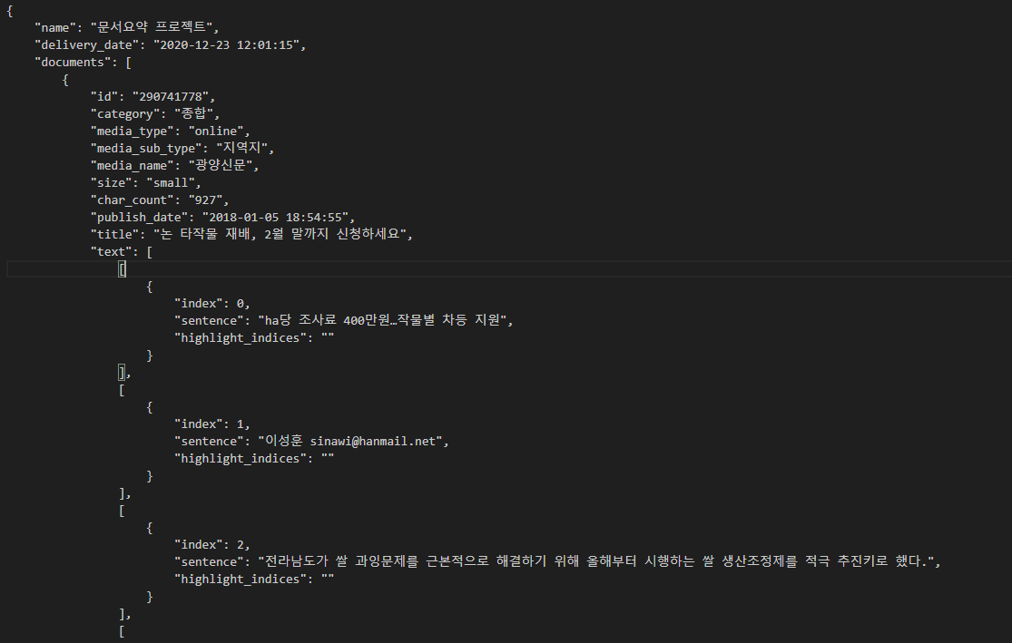
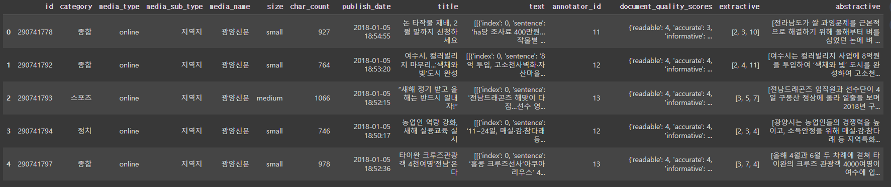
02
데이터
준비
데이터 변환

Slide 8
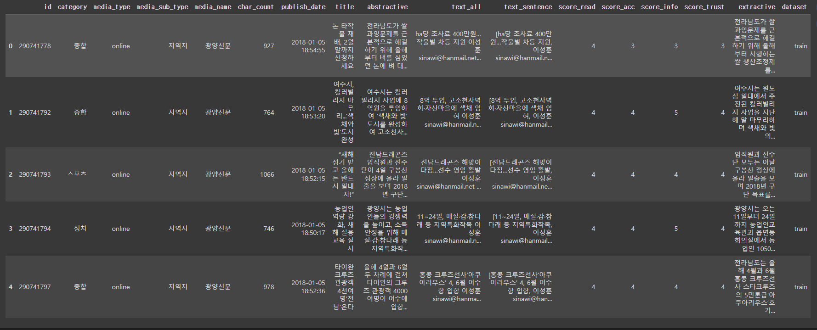
02
데이터
준비
데이터 변환

Slide 9
02
활용
데이터
추출 예시
원문
ha당 조사료 400만원…작물별 차등 지원 이성훈 sinawi@hanmail.net 전라남도가 쌀 과잉문제를 근본적으로 해결하기 위해 올해부터 시행하는 쌀 생산조정제를 적극 추진키로 했다. 쌀 생산조정제는 벼를 심었던 논에 벼 대신 사료작물이나 콩 등 다른 작물을 심으면 벼와의 일정 소득차를 보전해주는 제도다. 올해 전남의 논 다른 작물 재배 계획면적은 전국 5만ha의 약 21%인 1만 698ha로, 세부시행지침을 확정, 시군에 통보했다. 지원사업 대상은 2017년산 쌀 변동직불금을 받은 농지에 10a(300평) 이상 벼 이외 다른 작물을 재배한 농업인이다. 지원 대상 작물은 1년생을 포함한 다년생의 모든 작물이 해당되나 재배 면적 확대 시 수급과잉이 우려되는 고추, 무, 배추, 인삼, 대파 등 수급 불안 품목은 제외된다. 농지의 경우도 이미 다른 작물 재배 의무가 부여된 간척지, 정부매입비축농지, 농진청 시범사업, 경관보전 직불금 수령 농지 등은 제외될 예정이다. ha(3000평)당 지원 단가는 평균 340만원으로 사료작물 400만원, 일반작물은 340만원, 콩·팥 등 두류작물은 280만원 등이다. 벼와 소득차와 영농 편이성을 감안해 작물별로 차등 지원된다. 논에 다른 작물 재배를 바라는 농가는 오는 22일부터 2월 28일까지 농지 소재지 읍면동사무소에 신청해야 한다. 전남도는 도와 시군에 관련 기관과 농가 등이 참여하는‘논 타작물 지원사업 추진협의회’를 구성, 지역 특성에 맞는 작목 선정 및 사업 심의 등을 본격 추진할 방침이다. 최향철 전라남도 친환경농업과장은 “최근 쌀값이 다소 상승추세에 있으나 매년 공급과잉에 따른 가격 하락으로 쌀농가에 어려움이 있었다”며“쌀 공급과잉을 구조적으로 해결하도록 논 타작물 재배 지원사업에 많이 참여해주길 바란다”고 말했다.
✅ 추출 요약
전라남도가 쌀 과잉문제를 근본적으로 해결하기 위해 올해부터 시행하는 쌀 생산조정제를 적극 추진키로 했다. 쌀 생산조정제는 벼를 심었던 논에 벼 대신 사료작물이나 콩 등 다른 작물을 심으면 벼와의 일정 소득차를 보전해주는 제도다. 논에 다른 작물 재배를 바라는 농가는 오는 22일부터 2월 28일까지 농지 소재지 읍면동사무소에 신청해야 한다.
✅ 생성 요약
전라남도가 쌀 과잉문제를 근본적으로 해결하기 위해 올해부터 벼를 심었던 논에 벼 대신 사료작물이나 콩 등 다른 작물을 심으면 벼와의 일정 소득차를 보전해주는 '쌀 생산조정제'를 적극적으로 시행하기로 하고 오는 22일부터 2월 28일까지 농지 소재지 읍면동사무소에서 신청받는다 .

Slide 10
03
분석방법
자연어 처리 – 뉴스 기사
기초 모델
LSTM(seq2seq)
거대모델 적용
구글 젬마 사전 훈련모델
구글 젬마 Fine Tuning

Slide 11
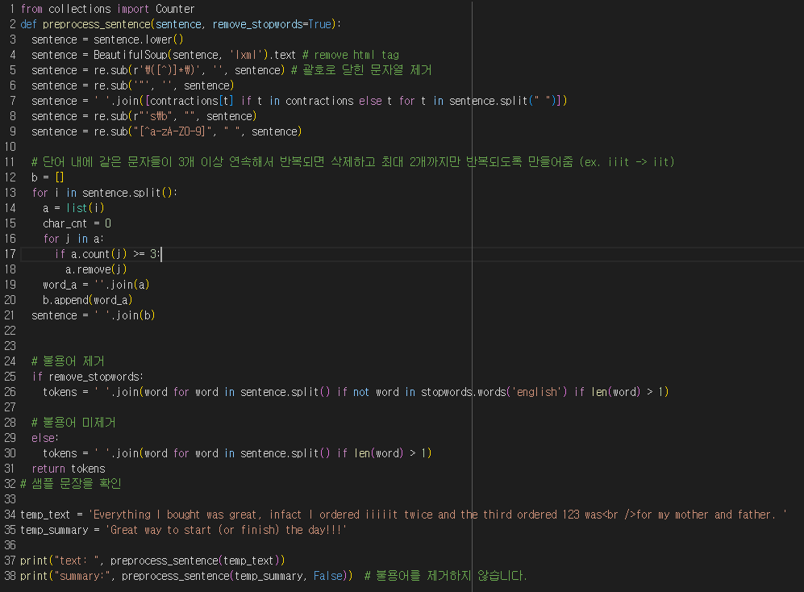
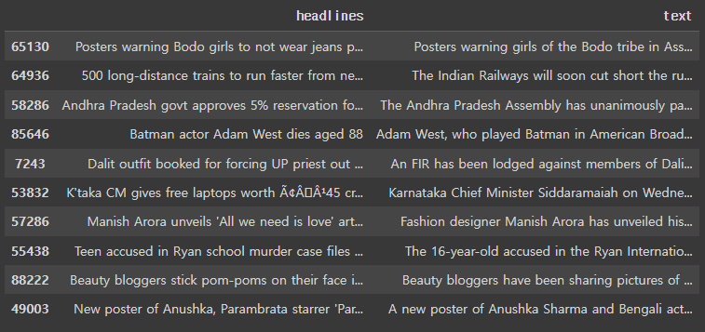
03
기초 모델
LSTM + Attention – 1. 영어
데이터 준비

Slide 12
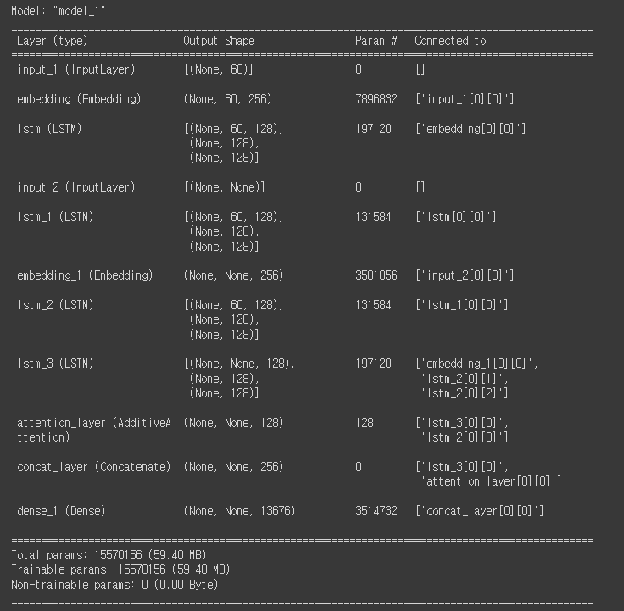
03
기초 모델
LSTM + Attention – 1. 영어
2. 모델 설계
LSTM(seq2seq) + Attention

Slide 13
03
기초 모델
LSTM + Attention – 1. 영어
3. 요약 결과
text | origin_sum | epoch – 100 | epoch – 30
india first odi england former england captain michael vaughan tweted ustralia back please england beaten ustralia odi series btween two sides india went win first odi rgistered sixth straight t20i series win beating england last week | can we have aus back ex eng captain as india win 1st odi | ustralia captain ustralia to win ustralia odi series | smith slams ustralia to win in ustralia odi series
punjab director general police suresh arora said state police increase prsence social media tackle hate spread online police set facebook social media handles rumours forces sitting foreign countries trying communal atmosphere state aded | punjab police to tackle criminals on social media dgp | delhi govt to launch facebook mesages on fb | delhi police to be used to be used to police
rbi asked cooperative societies use word bank names violates banking regulation act central bank said societies neither issued licence authorised rbi undertake banking buiness advised public xercise caution dealing cooperative societies | rbi asks not to use bank in names | rbi asks rbi to ban bank of bank accounts | rbi asks rbi to rbi to rbi to rbi
hours wishing pm narendra modi birthday congress leader manish tewari tweted se hain ch ko bhakt bana na ko permanent ch ya bana na jai ho even mhatma teach modi reply user wrote teach patriotism modi dna | manish posts abusive tweets against | ye nahi nahi nahi pm modi to rahul gandhi | pm modi to visit pm modi on day of his birthday
punjab police saturday arrested another member dilpreet gang alegedly involved attack punjabi singer parmish verma april shooter nabbed nine kilometre chase second arrest state police case since dilpreet singh thratened parmish arrested july | shooter involved in singer parmish verma attack arrested | punjab police arrests singer who arrested for killing | police arrests man arrested for stealing in delhi

Slide 14
03
기초 모델
LSTM + Attention – 1. 영어
4. 요약 결과
훈련 횟수에 따라 달라진다
훈련 횟수가 증가하면 문장 형식으로 나온다….

Slide 15
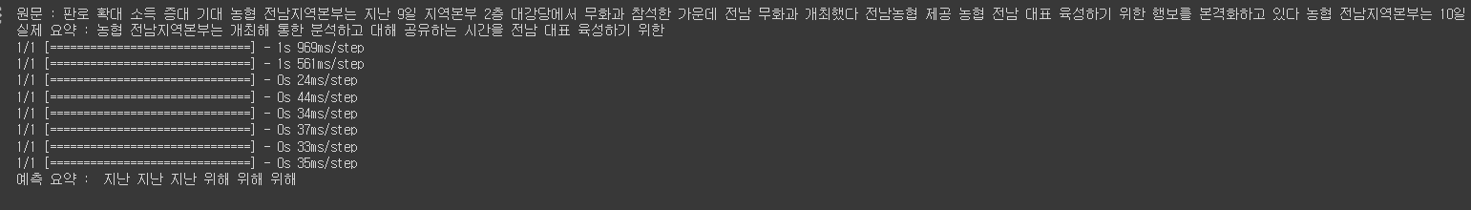
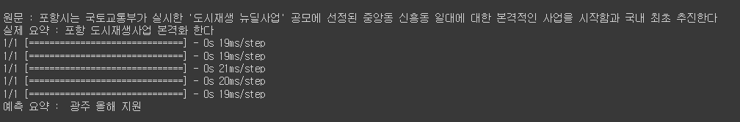
03
기초 모델
LSTM + Attention – 2. 한글에 적용

Slide 16
03
LSTM + Attention – 2. 한글
도전과제 - 한글 적용 과정 중에 발생한 문제
기초 모델
한글 데이터
품사 관련 문제 ->
조사료) 조사료? 조 + 사료? 조사 + 료?
-> tokenizer를 어떤걸 사용하는지에 따라 품사 / 단어 사전이 달라짐
영어에 비해 단어 증가 -> 단어 사전 구축(word embedding)에 필요한 단어 증가
뉴스 10만 건에 사용된 단어(희귀 단어 제외) : 영어 20,000단어 / 한글 150,000 단어
컴퓨팅 파워 문제
Train set 양 / 훈련 epoch에 따라 결과가 달라짐
한글 분석 시 단어 사전의 규모가 커짐 -> 모델 parameter 증가
-> 좋은 결과를 위해서 최대한 많은 훈련 데이터, 훈련 양 필요

Slide 17
03
LSTM + Attention – 2. 한글
도전과제 - 한글 적용 과정 중에 발생한 문제
기초 모델
한글 사전 훈련 모델
KoBert / KoBart -> 3년전 모델
훈련에 사용되었던 패키지 pyTorch 1.7.1 / 1.8.1
-> 현재 코랩 버전에 적용이 어려움
▶ 성능 개선을 위해
사전 훈련된 거대 모델 적용

Slide 18
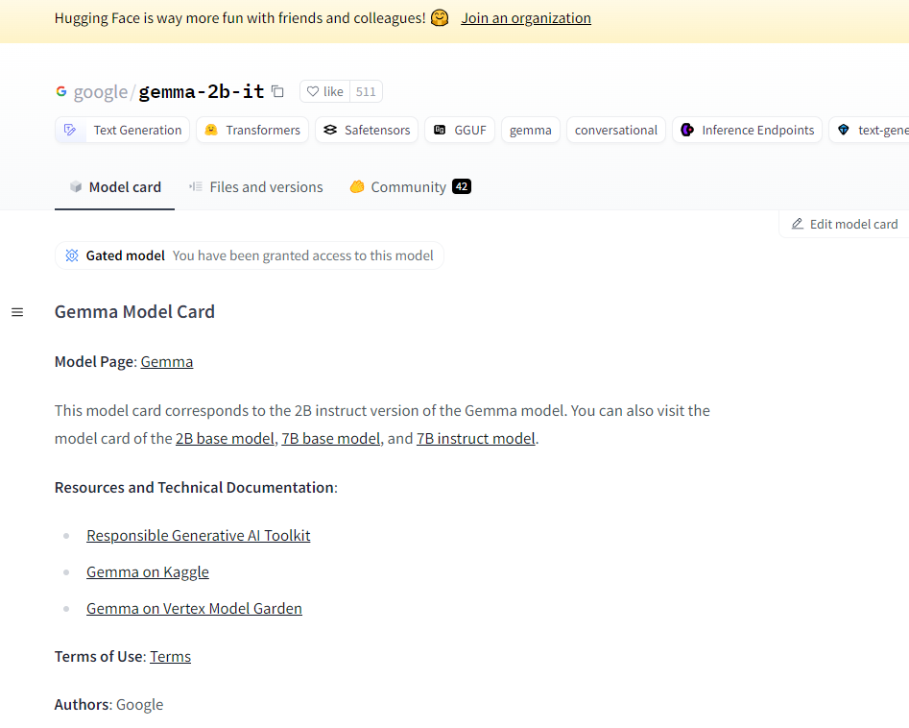
04
거대 모델
Google) Gemma
구글 Gemma
젬마(Gemma)는 제미나이 기반으로 제작된 최첨단 경량 오픈 모델군
허깅 페이스(Hugging Face)에 모델 공개
파라미터 수에 2종류 (2B -20억 , 7B - 70억)
✅ gemma-2b-it 모델을 기반으로 Fine tunning

Slide 19
04
거대 모델
거대 모델 적용에 필요한 사항
거대 모델 적용에 필요한 사항
Training
프롬프트 엔지니어링
Gemma -> Prompt를 통해 원하는 응답 생성
Prompt에 따라 요약 결과가 달라짐
한글로 요청시 영어로 요청할 경우 보다 처리시간이 길어짐
요약문이 길어질수록 처리시간이 길어짐

Slide 20
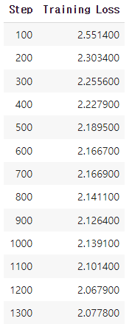
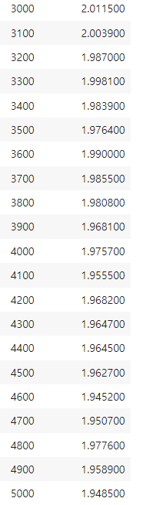
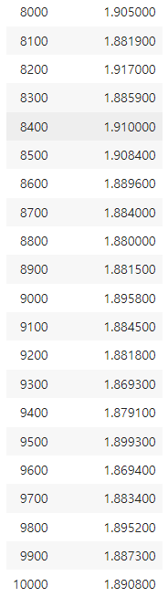
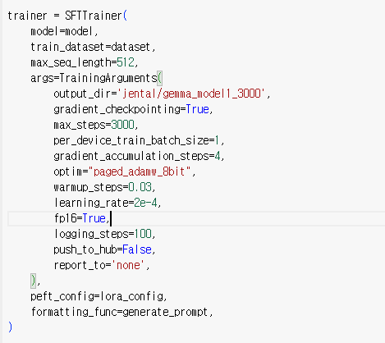
04
거대 모델
거대 모델 적용 – 구글 Gemma
Fine Tunning - 훈련 데이터 추가 트레이닝
✅ 훈련 세트, epoch에 따른 모델 정확도 확인

Slide 21
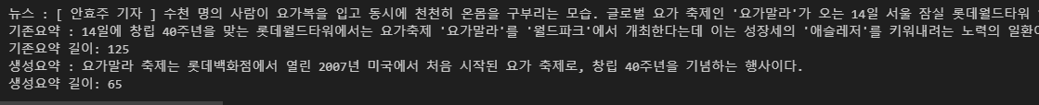
04
거대 모델
트레이닝 전후 결과
생성요약 1
: Provide a summary with about one sentences in one hundred characters characters for the following article.
생성요약 2
: 다음 글을 요약해주세요

Slide 22
04
거대 모델
프롬프트 엔지니어링 전후 결과
생성요약 1
: Provide a summary with about one sentences in one hundred characters characters for the following article.
생성요약 2
: 다음 글을 요약해주세요

Slide 23
05
모델 평가
모델 평가 – Rouge Score
모델 평가 – Rouge Score
텍스트 요약 모델 성능 평가에 주로 사용되는 지표로 Label(사람이 만든 요약문)과 Summary(모델이 생성한 inference)를 비교해서 성능 계산
ROUGE - N , ROUGE - L, ROUGE - W, ROUGE - S 등 다양한 지표
Recall : label을 구성하는 단어 중 몇개가 inference 와 겹치는지 확인
Precision : inference를 구성하는 단어 중 몇개가 Label과 겹치는지 확인

Slide 24

05
모델 평가
모델 평가 – Rouge Score
모델 평가 – Rouge Score

Slide 25
05
요약 결과
가장 성능이 좋은 모델 요약 결과 예시
사전 훈련 모델 fine tuning -> 모델 성능 향상
- 한글 전처리 / 프롬프트 엔지니어링 등

Slide 26
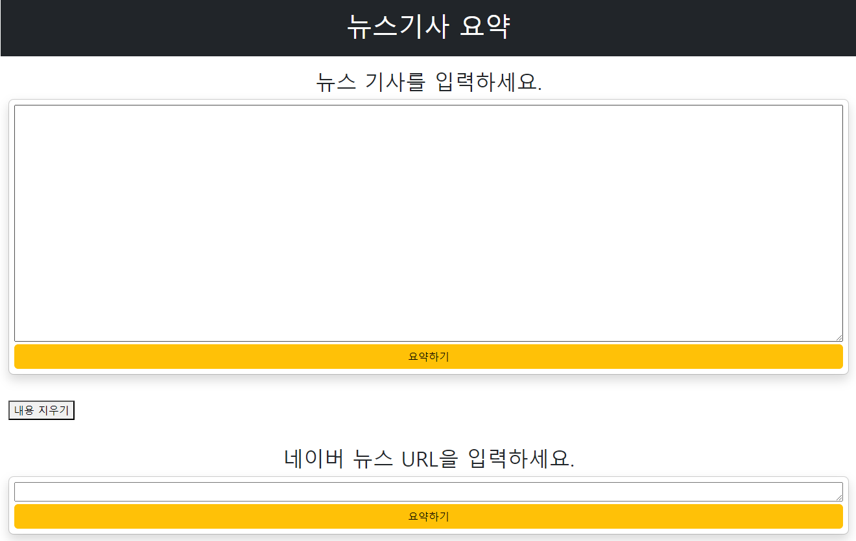
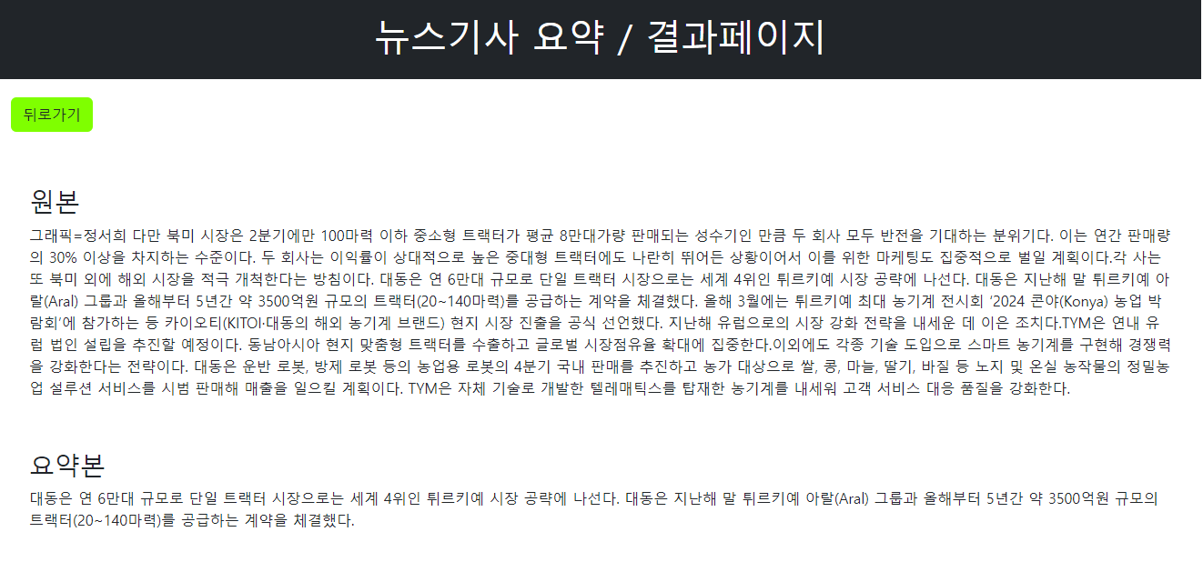
06
웹 구현
웹 구현 시현

Slide 27
07
결론
프로젝트 느낀점
사전 훈련 모델 fine tuning -> 모델 성능 향상
- 한글 전처리 / 프롬프트 엔지니어링 등

Slide 28
07
결론
향후 과제
사전 훈련 모델 fine tuning -> 모델 성능 향상
- 한글 전처리 / 프롬프트 엔지니어링 등

Slide 29
감사합니다
THANK YOU

